Slide 1
ИМПОРТОЗАМЕЩЕНИЕ НА МОЛОЧНОМ РЫНКЕ РОССИИ
Л.Н.Маницкая, директор РСПМО
Сочи, 8 сентября, 2015

Slide 2
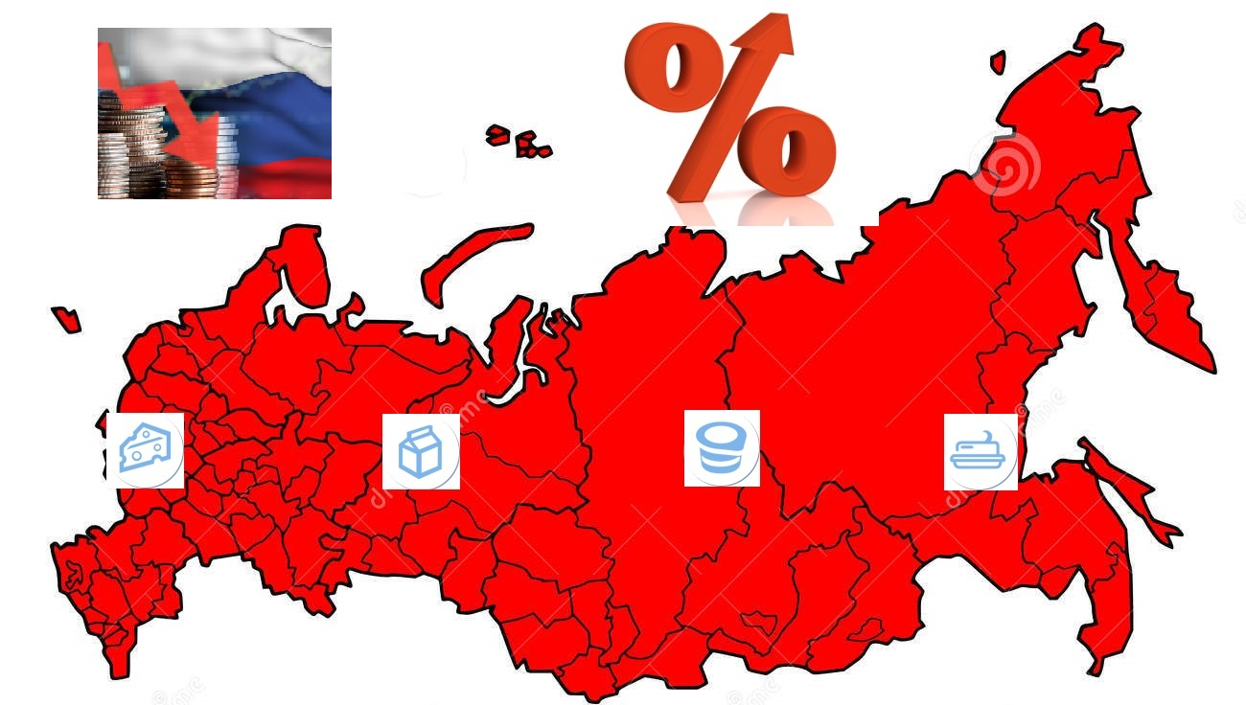
РОССИЙСКОЕ ПРОДОВОЛЬСТВЕННОЕ ЭМБАРГО
1
МОЛОЧНЫЙ СОЮЗ РОССИИ

Slide 3
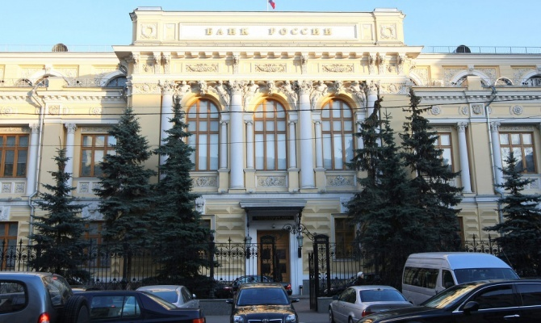
Банковский кризис
- 160 млрд. $ для российской экономики
Ключевая ставка - 17%
До 30% кредиты инвесторам
2
МОЛОЧНЫЙ СОЮЗ РОССИИ

Slide 4
ВЛИЯНИЕ ЭМБАРГО
«Выпавшие», в связи с введением запрета, объемы импорта продовольствия
Код ТН ВЭД | Наименование товара | Потребление (личное) в Российской Федерации |  | Импорт
 |  | всего (тонн) | доля импорта из стран, попавших под эмбарго (%) | всего (тонн) | из стран, попавших под эмбарго (тонн) | доля импорта из стран, попавших под эмбарго (%)
0401-0406 | Молоко и молочная продукция (в пересчете на молоко) | 35 701 724 | 10,2 | 9 445 000 | 3 640 000 | 40
0406 | в т.ч. cыр | 832 885 | 30,0 | 416 573 | 249 880 | 60,0
Потребление:
Скандинавия - 500 кг
Германия, Франция - 400 кг
Россия - 270 кг
3
МОЛОЧНЫЙ СОЮЗ РОССИИ

Slide 5
ИТОГИ 2014 года
Произведено молока, тыс. тонн
Общий импорт в пересчете на молоко - 9 млн. тонн, из них в разрезе продуктов:
Наименование позиции | 2013 год | 2014 год | 2014 г. к 2013 г.
 |  |  | %
0401 Молоко цельное | 307,7 | 356,2 | 115,8
0402 Сухое и конц. молоко | 239,6 | 175,8 | 73,4
0403 Пахта, йогурт и кефир | 88,1 | 95,9 | 108,8
0404 Молочная сыворотка | 139,7 | 130,4 | 93,3
0405 Масло сливочное | 147,8 | 146,5 | 99,1
0406 Сыры и творог | 424,2 | 324,2 | 76,4
4
МОЛОЧНЫЙ СОЮЗ РОССИИ

Slide 6
Производство молочной продукции в 2014
Наименование продукции | 2014 год | 2013 год | Соотношение 2014 к 2013 в %
Молоко жидкое обработанное | 5 317 465,9 | 5 369 200,6 | 99
Сливки | 115 549,8 | 103 103,7 | 112,1
СОМ | 83 882,0 | 59 161,1 | 141,8
СЦМ | 28 038,2 | 28 933,9 | 96,9
Масло сливочное | 250 782,8 | 224 286,2 | 111,8
Творог | 382 571,3 | 374 746,0 | 102,1
Сыры и продукты сырные | 494 318,9 | 433 180,7 | 114,1
Сыр мягкий | 24 558,7 | 24 140,3 | 101,7
Сыр твердый | 106 233,2 | 84 729,3 | 125,4
Сыр плавленый | 99 606,8 | 92 013,1 | 108,3
Продукты сырные | 115 791,8 | 89 940,3 | 128,7
Йогурт | 776 910,5 | 747 464,6 | 103,9
Кефир | 1 082 750,8 | 1 096 962,6 | 98,7
Сметана | 550 318,4 | 554 211,0 | 99,3
Сыворотка сухая | 92 504,6 | 71 138,8 | 130
5
МОЛОЧНЫЙ СОЮЗ РОССИИ

Slide 7
Рынок молочной продукции
Инфляция 12%
6
МОЛОЧНЫЙ СОЮЗ РОССИИ

Slide 8
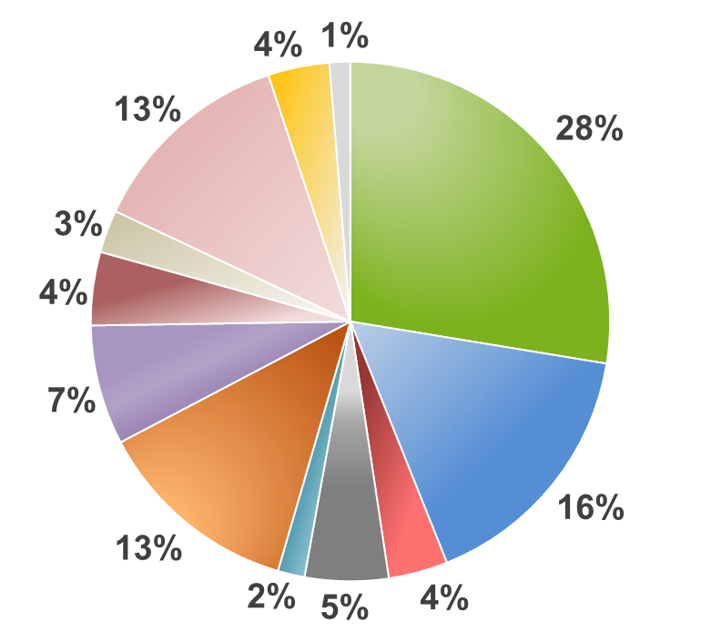
ОБЪЕМЫ ИНВЕСТИЦИОННОЙ ПОДДЕРЖКИ В РАМКАХ ГОСПРОГРАММЫ 2013-2020 гг.
Всего на реализацию мероприятий Государственной программы в 2015 году предусмотрено 187 864,11 млн. руб.
+ 50 млрд. антикризисный фонд
Развитие подотрасли растениеводства, переработки и реализации продукции растениеводства
51 838,52 млн. руб.
Развитие подотрасли животноводства, переработки и реализации продукции животноводства
30 708,88 млн. руб.
Развитие мясного скотоводства
6 948,91 млн. руб.
Поддержка малых форм хозяйствования
9 760,00 млн. руб.
Техническая и технологическая модернизация, инновационное развитие
3 144,50 млн. руб.
Обеспечение реализации Государственной программы
24 044,99 млн. руб.
ФЦП «Устойчивое развитие сельских территорий на 2014 - 2017 годы и на период до 2020 года»
13 992,50 млн. руб.
ФЦП «Развитие мелиорации земель сельскохозяйственного назначения России на 2014 - 2020 годы»
8 577,79 млн. руб.
Развитие овощеводства открытого и защищенного грунта и семенного картофелеводства
5 000,00 млн. руб.
Развитие молочного скотоводства
24 223,92 млн. руб.
Поддержка племенного дела, селекции и семеноводства
7 190,20 млн. руб.
Развитие оптово-распределительных центров и инфраструктуры системы социального питания
2 433,90 млн. руб.
МОЛОЧНЫЙ СОЮЗ РОССИИ
7
Notes:
8

Slide 9
Был увеличен объем возмещения % ставки по взяты кредитам
Сохранили объем поддержки в размере ~ 8,2 млрд. рублей
МЕРЫ ГОСУДАРСТВЕННОЙ ПОДДЕРЖКИ
Новый вид поддержки для крупных проектов под госгарантии Минфина России с кредитной ставкой не более 11,5%
Возмещение %
по кредитам
Возмещение части прямых понесенных затрат по проектам, минимум 20%
Субсидии на
1 кг молока
Проектное
финансирование
Возмещение
затрат
8
МОЛОЧНЫЙ СОЮЗ РОССИИ

Slide 10
Рынок молока и молочной продукции за I полугодие 2015
Фермерские хозяйства + 5%
Сливочное масло + 6,7%
Творог + 10%
Сыр и продукты сырные + 28%
Твердый сыр + 49%
Сухая сыворотка + 29%
Падение закупочной цены на 5%
Произведено молочной продукции
Виды молочной продукции | Январь-июнь | 2015 г. в % к 2014 г.
Молоко питьевое | 2 717,50 | 99
Сливки | 60,1 | 111,4
Йогурт | 394,2 | 99
Кефир | 568,9 | 99,7
Сметана | 291,8 | 105,6
Спреды | 71,5 | 102,3
Масло сливочное | 128,3 | 106,7
Сыры и продукты сырные | 283,9 | 127,5
Сыры твердые | 70,9 | 148,9
Творог | 207,9 | 109,7
СОМ | 35,9 | 83
Сыворотка сухая | 54,9 | 129,3
Импорт в РФ за январь-июнь
2015 года - 334,6 тыс. тонн.
Из них:
Республика Беларусь - 96%
Республика Казахстан - 1,8%
Объем поставок из РБ увеличился на 40%.
9
МОЛОЧНЫЙ СОЮЗ РОССИИ

Slide 11
МОЛОЧНЫЙ СОЮЗ РОССИИ
Благодарю за внимание!
Маницкая Л.Н., к.э.н

